Slide 1
计算方法
线性方程组的数值解法

Slide 2
内容
3.6 迭代法

Slide 3
解线性方程组方法
解线性方程组的方法可分为2类：
直接法：高斯消去法，三角分解法等，是解低阶稠密方程组的有效方法。
迭代法：雅可比迭代法，高斯-赛德尔迭代法等，是解高阶稀疏方程组的有效方法。

Slide 4
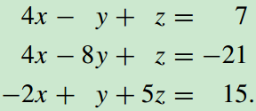
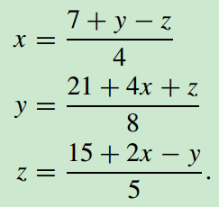
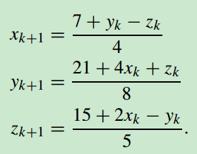
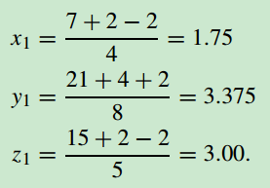
雅可比迭代
将用于解非线性方程的不动点迭代法扩展到更高维数
雅可比迭代公式
解为 (2, 4, 3)

Slide 5
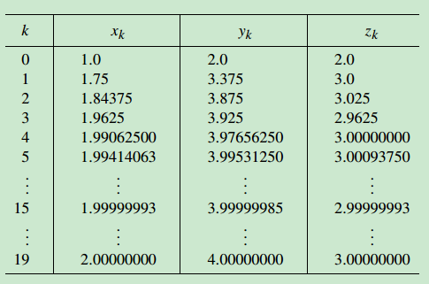
雅可比迭代
收敛到 (2, 4, 3)

Slide 6
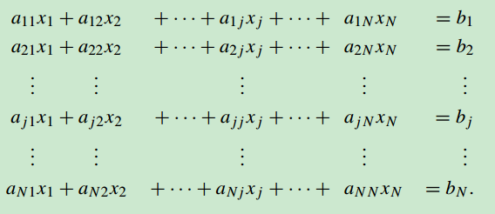
雅可比迭代
设有如下线性方程组：
第k点为
下一点为

Slide 7
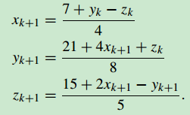
高斯-赛德尔迭代法
比雅可比迭代法收敛速度快。
由于x_{k+1}被认为是比x_{k}更好的x的近似值，所以在计算y_{k+1}时用x_{k+1}来替换x_{k}是合理的。同理，可用x_{k+1}和y_{k+1}计算z_{k+1}.

Slide 8
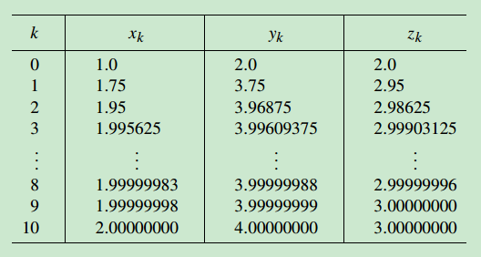
高斯-赛德尔迭代法

Slide 9
高斯-赛德尔迭代
设有如下线性方程组：
第k点为
下一点为

Slide 10
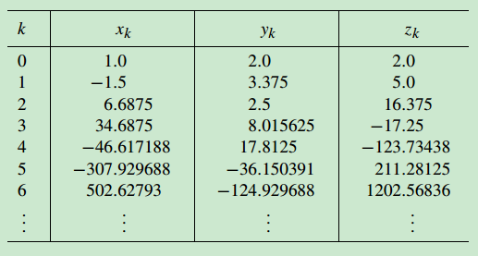
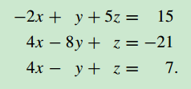
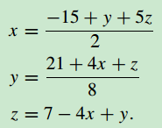
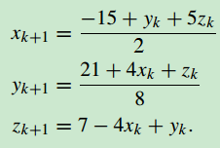
收敛问题
发散

Slide 11
收敛问题
定义3.6 设有NxN维矩阵A，如果
则称A具有严格对角优势。
这表示在矩阵的每一行中，主对角线上的元素的绝对值大于其他元素的绝对值的和。

Slide 12
收敛问题
定理3.15（雅可比迭代）设矩阵A具有严格对角优势，则AX=B有唯一解X=P。利用雅可比迭代式可产生一个向量序列{P_{k}}，而且对于任意初始向量P₀，向量序列都将收敛到P。
当矩阵A具有严格对角优势时，可证明高斯-赛德尔迭代法也会收敛。

Slide 13
收敛性
用向量之间的距离来判断{p_{k}}是否收敛到P。
P={x₁, x₂, …, x_{N}}和Q={y₁, y₂, …, y_{N}}之间的欧几里得距离为
另一种范数
设X和Y是N维空间中的两点。可定义X和Y的距离为||*||₁范数，表示为

Slide 14
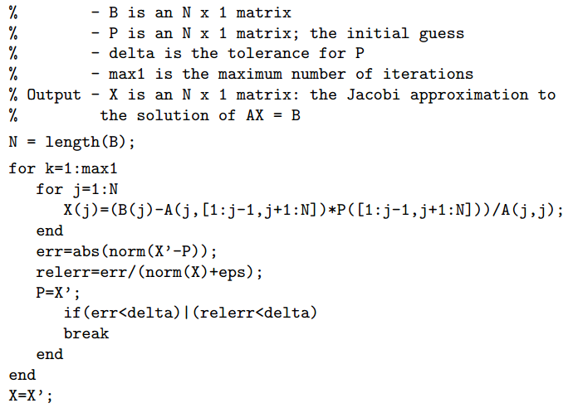
雅可比迭代
程序3.4 求解线性方程组AX=B。初始值X=P₀，并生成序列{P_{k}}，最后收敛到解。程序可用的充分条件是A具有严格对角优势。

Slide 15
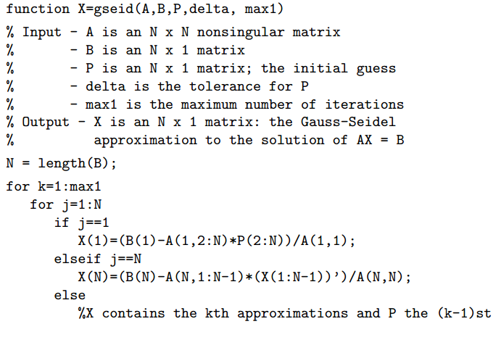
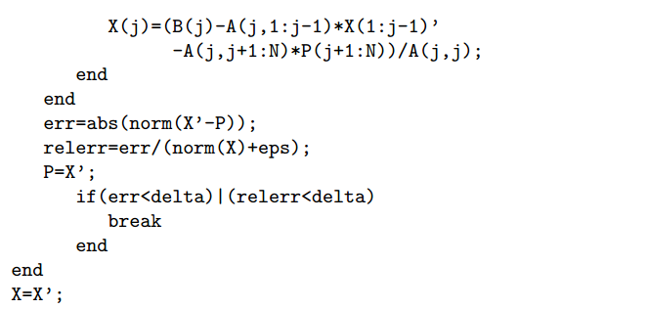
高斯-赛德尔迭代
程序3.5 求解线性方程组AX=B。初始值X=P₀，并生成序列{P_{k}}，最后收敛到解。程序可用的充分条件是A具有严格对角优势。

Slide 16
End

